Slide 1


Chào mừng quý thầy cô về dự giờ
Môn: Công Nghệ 6
Trường THCS Thái Sơn

Slide 2
KHỞI ĐỘNG
Em hãy chọn đáp án đúng
Câu 1: Đèn điện là
A. Đồ dùng điện để làm sạch bụi bẩn
B. Đồ dùng điện để chiếu sáng
C. Đồ dùng điện để chế biến thực phẩm
D. Đồ dùng điện để bảo quản thực phẩm
Câu 2: Một số loại đèn điện phổ biến là
A. Đèn sợi đốt B. Đèn huỳnh quang
C. Đèn LED D. Tất cả các đáp án trên

Slide 3
Câu 3: Cấu tạo đèn sợi đốt gồm
A. Sợi đốt, bóng thủy tinh
B. Sợi đốt, bóng thủy tinh, đuôi đèn
C. Sợi đốt, bóng thủy tinh, điện cực
D. Sợi đốt, ống thủy tinh, chấn lưu
Câu 4: Bộ phận nào của đèn sợi đốt có chức năng bảo vệ sợi đốt?
A. Ống thủy tinh
B. Bóng thủy tinh
C. Đuôi đèn
D. Tất cả đều đúng

Slide 4
Câu 5: Phát biểu nào sau đây sai về đèn sợi đốt?
A. Tuổi thọ của đèn sợi đốt chỉ khỏang 1 000 giờ
B. Nếu sờ vào bóng đèn đang chiếu sáng sẽ thấy nóng và có thể bị bỏng
C. Khi đèn làm việc, sợi đốt bị nóng ở nhiệt độ cao nên nhanh hỏng
D. Sử dụng đèn sợi đốt để chiếu sáng giúp tiết kiệm điện năng
Câu 6: Điện năng biến đổi thành quang năng ở bộ phận nào của đèn sợi đốt?
A. Sợi đốt B. Đuôi đèn C. Bóng thủy tinh D. Đáp án khác

Slide 5
BÀI 13. NỒI CƠM ĐIỆN VÀ BẾP HỒNG NGOẠI

Slide 6
MỤC TIÊU BÀI HỌC
- Trình bày được công dụng, cấu tạo, nguyên lí làm việc của nồi cơm điện, bếp hồng ngoại.
- Sử dụng được nồi cơm điện, bếp hồng ngoại đúng cách, tiết kiệm và an toàn.
- Lựa chọn được nồi cơm điện, bếp hồng ngoại tiết kiệm năng lượng, phù hợp với điều kiện gia đình.

Slide 7

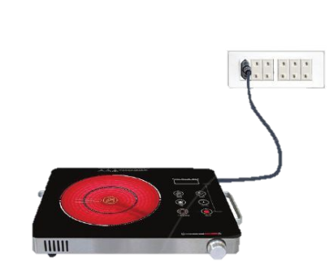
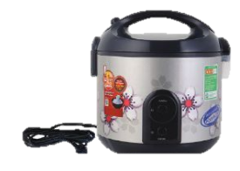
Em hãy nêu tên, công dụng của các đồ dùng điện trong Hình 13.1.

Slide 8
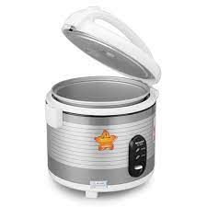
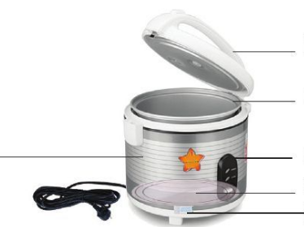
I. NỒI CƠM ĐIỆN
1. Cấu tạo
Nắp nồi
Nồi nấu
Thân nồi
Bộ phận điều khiển
Bộ phận đốt nóng( mâm nhiệt)
Rơ le nhiệt
? Nêu cấu tạo của nồi cơm điện.

Slide 9
Nồi cơm điện có cấu tạo gồm ba bộ phận chính:
• Thân (vỏ) nồi: thường có hai lớp, giữa hai lớp vỏ có lớp cách nhiệt để giữ nhiệt bên trong.
• Nồi nấu được làm bằng hợp kim nhôm, phía trong thường được phủ một lớp chống dính để
cơm không dính vào nồi.
• Bộ phận đốt nóng (mâm nhiệt) được
đặt ở đáy nồi.

Slide 10
2. Nguyên lí làm việc
? Đọc thông tin sgk và nêu nguyên lí làm việc của nồi cơm điện.

Slide 11
3. Thông số kĩ thuật
? Nêu thông số kĩ thuật trên nồi cơm điện.
Em hãy giải thích số liệu sau:
1, 220 V - 400 W - 0,75 lít
2, 220 V - 500 W - 1,5 lít;.

Slide 12
4. Đặc điểm
? Nêu đặc điểm của nồi cơm điện.
• Tiết kiệm thời gian, công sức khi nấu cơm.
• Dễ sử dụng và có nhiều công dụng khác nhau như hấp bánh, nấu cháo,...

Slide 13
5. Sử dụng nồi cơm điện đúng cách, an toàn, tiết kiệm
• Đọc kĩ thông tin có trên nồi cơm điện và hướng dẫn sử dụng của nhà sản xuất.
• Sử dụng đúng dung tích, điện áp định mức.
• Thường xuyên vệ sinh các bộ phận của nồi cơm điện,

Slide 14

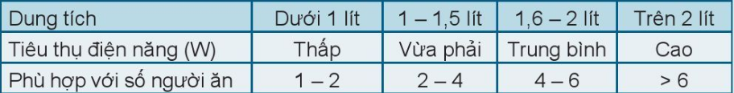
Khi lựa chọn nồi cơm điện cần lưu ý đến số lượng thành viên trong gia đình. Nồi cơm điện được chọn cần có dung tích và công suất phù hợp để tiết kiệm năng lượng và phù hợp với điều kiện kinh tế gia đình. Dựa vào Bảng 13.1, em hãy cho biết gia đình em nên chọn loại nồi cơm điện có dung tích bao nhiêu là phù hợp? hãy nêu tên, công dụng của các đồ dùng điện trong.

Slide 15

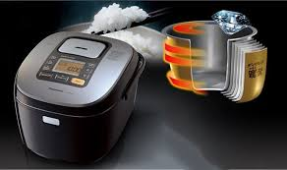
• Nồi cơm điện thông minh có thể tự cung cấp nước, gạo (từ khay dự trữ) và nấu qua ứng dụng điều khiển từ xa.

Slide 16
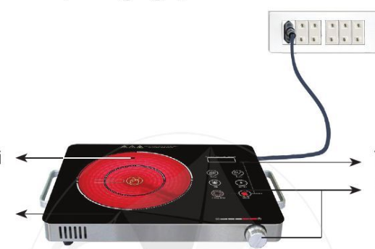
II. BẾP HỒNG NGOẠI
1. CẤU TẠO
Mặt bếp
Mâm nhiệt
hồng ngoại
Thân bếp
Mặt bếp
Bộ phận
điều khiển
? Nêu cấu tạo của bếp.

Slide 17

Bếp hồng ngoại gồm : mâm nhiệt hồng ngoại, bộ phận điều khiển, thân bếp, mặt bếp
- Mâm nhiệt hồng ngoại làm bằng sợi carbon siêu bền, là bộ phận đốt nóng.
- Mặt bếp được làm bằng vật liệu chịu nhiệt và chịu lực tốt dùng để đỡ và ngăn cách nồi nấu với mâm nhiệt hồng ngoại.

Slide 18
2. Nguyên lí làm việc
? Nghiên cứu thông tin sgk và nêu nguyên lí làm việc của đèn.

Slide 19
3. Thông số kĩ thuật
? Trên bếp có ghi thông số kĩ thuật gì.
? Em hãy giải thích số liệu sau:
220 v – 1000W

Slide 20
4. Đặc điểm
• Có thể dùng nhiều loại nồi khác nhau để đun nấu
• Hiệu suất của bếp hồng ngoại đạt khoảng 60%.
• An toàn khi sử dụng.

Slide 21
5. Sử dụng bếp hồng ngoại đúng cách, an toàn, tiết kiệm
? Nêu cách sử dụng bếp hồng ngoại đúng cách, an toàn, tiết kiệm.
• Đọc kĩ thông tin có trên bếp và hướng dẫn sử dụng của nhà sản xuất
• Sử dụng đúng điện áp định mức của bếp.
• Lựa chọn chế độ nấu thích hợp.
• Thường xuyên lau bếp sạch sẽ.
• Không chạm vào bếp khi đun nấu và khi vừa đun nấu xong để tránh bị bỏng.
• Tuỳ theo số người trong gia đình và nhu cầu sử dụng để lựa chọn loại bếpphù hợp (bếp đơn, bếp đôi, bếp ba).

Slide 22
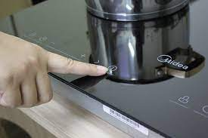
Gia đình em có 4 người, em chọn bếp hồng ngoại như thế nào để tiết kiệm năng lượng và phù hợp với điều kiện gia đình? Vì sao?

Slide 23

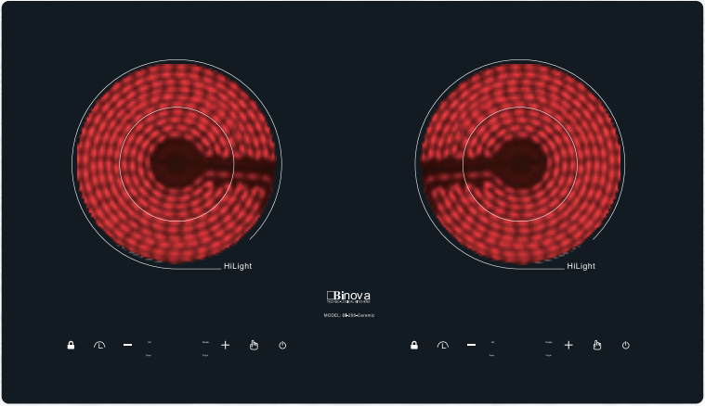
Nguyên lí làm việc chung của nồi cơm điện và bếp hồng ngoại là khi được cấp điện và chọn chế độ nấu, mâm nhiệt nóng lên, toả ra một lượng nhiệt lớn làm nóng nồi nấu.

Slide 24
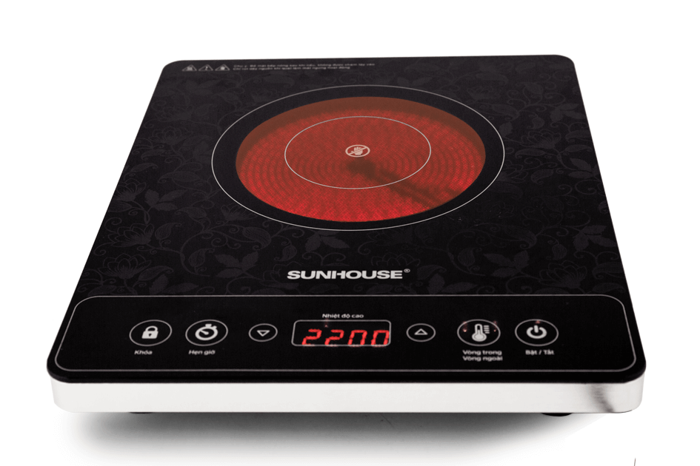
Bếp từ (bếp cảm ứng từ) ngày càng được sử dụng rộng rãi do có nhiều tính năng ưu việt. Hiệu suất của bếp từ khá cao (đạt 90%) và đặc biệt rất an toàn. Tuy nhiên, phải sử dụng nồi nấu có đáy nồi làm bằng kim loại nhiễm từ.

Slide 25
BÀI TẬP
Câu 1. Gia đình bạn Nam có ba người: bố, mẹ và Nam. Em hãy giúp bạn Nam lựa chọn một chiếc nồi cơm điện phù hợp nhất với gia đình bạn trong ba loại nồi có các thông số dưới đây.
A.Dung tích 1l có nhãn dán 3 sao
B. Dung tích 1l có nhãn dán 1,5 sao
C. Dung tích 2l có nhãn dán 3 sao
D. Dung tích 2l có nhãn dán 4 sao

Slide 26
Câu 2: Nồi cơm điện là thiết bị
A. Biến điện năng thành nhiệt năng
B. Biến điện năng thành cơ năng
C. Biến điện năng thành quang năng
D. Biến điện năng thành vi sóng

Slide 27
Câu 3. Nồi cơm điện có thông số như sau: 220V – 500W – 1,5 lít. Hãy cho biết, 1,5 lít là gì?
A. Điện áp định mức
B. Công suất định mức
C. Dung tích định mức
D. Cả 3 đáp án trên
Câu 4: Trong quá trình sử dụng, mặt bếp hồng ngoại có màu gì?
A. Màu vàng B. Màu đỏ
C. Màu cam D. Màu tím

Slide 28
